Slide 2

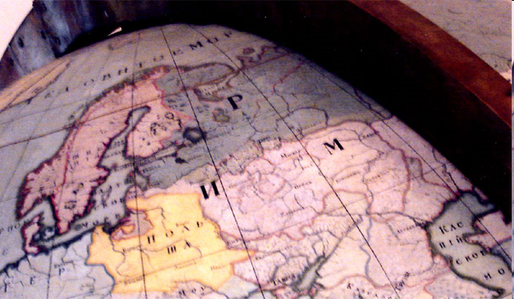
Научная картина мира - это целостная система представлений об общих свойствах и закономерностях природы, возникшая в результате обобщения основных естественнонаучных понятий и принципов.

Slide 3
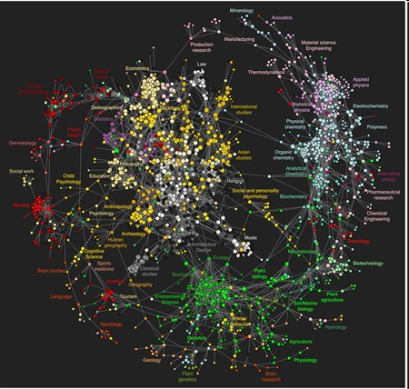
Карта науки, дерево науки, виды науки в мире, научная цепочка, развитие...

Slide 4
Почему научная картина мира сформировалась в 18 веке?
Ньютоновская научная революция.
Классическое естествознание
Период: XVI-XVIII века
Исходный пункт: переход от геоцентрической модели мира к гелиоцентрической.
Отражение в трудах:
Открытия: Н. Коперника, Г. Галилея, И. Кеплера, Р. Декарта. И. Ньютон подвел итог их исследованиям, сформулировал базовые принципы новой научной картины мира в общем виде.
Основные изменения:
Язык математики, выделение строго объективных количественных характеристик земных тел (форма величина, масса, движение), выражение их в строгих математических закономерностях
Методы экспериментального исследования. Исследуемые явления - в строго контролируемых условиях

Slide 5
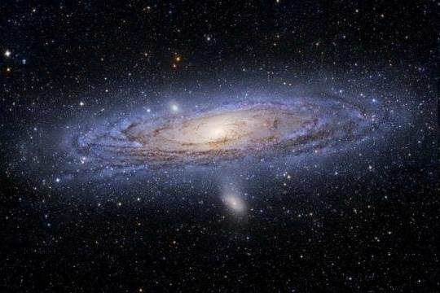
Отказ от концепции гармоничного, завершенного, целесообразно организованного космоса.
Представления: Вселенная бесконечна и объединена только действием идентичных законов
Доминанта: механика, все соображения, основанные на понятиях ценности, совершенства, целеполагания, были исключены из сферы научного поиска.
Познавательная деятельность: чёткая оппозиция субъекта и объекта исследования.

Slide 6

Итог
Появление механистической научной картины мира
на базе экспериментально- математического естествознания.

Slide 8
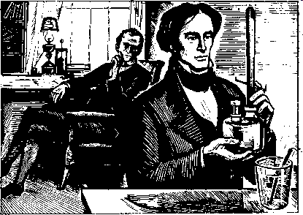
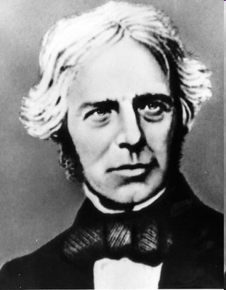
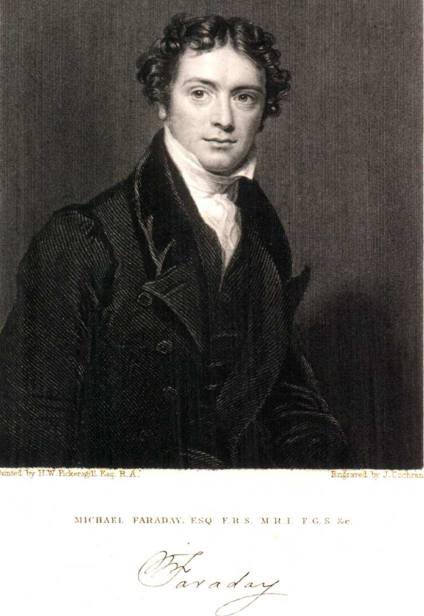
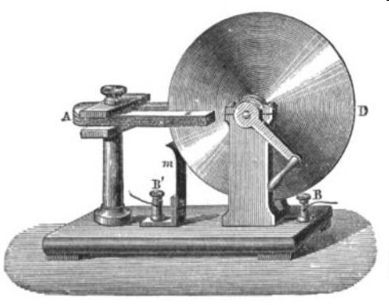
В 1831—1832 Майкл Фарадей открыл принцип работы электромагнитных генераторов. Принцип, позднее названный законом Фарадея
Он также построил первый электромагнитный генератор, названный «диском Фарадея», который являлся униполярным генератором, использовавшим медный диск, вращающийся между полюсами подковообразного магнита.

Slide 9
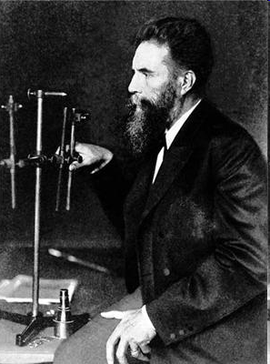
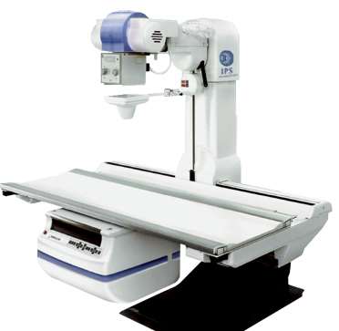
Вильгельм Конрад Рентген (1845-1923) — крупнейший немецкий физик-экспериментатор. Открыл (1895) рентгеновские лучи, исследовал их свойства. Труды по пьезо- и пироэлектрическим свойствам кристаллов, магнетизму. Член Берлинской академии наук, первый лауреат Нобелевской премии по физике.

Slide 10
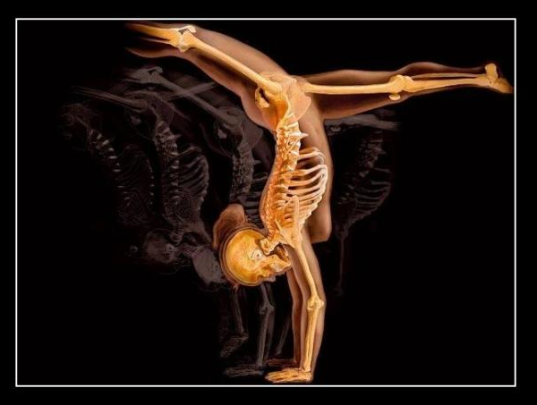

Slide 11
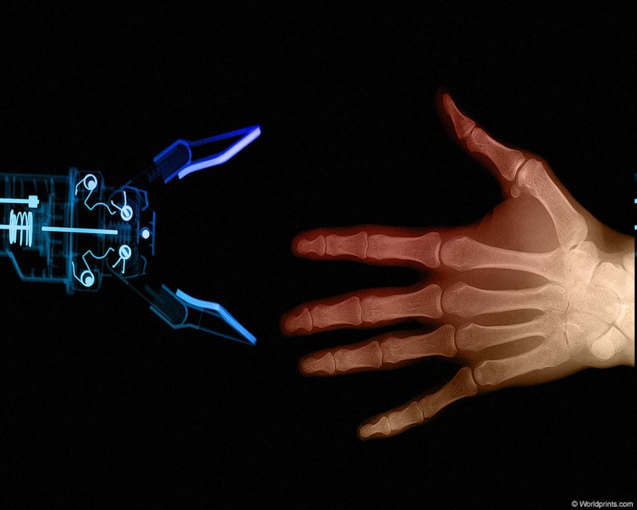

Slide 12
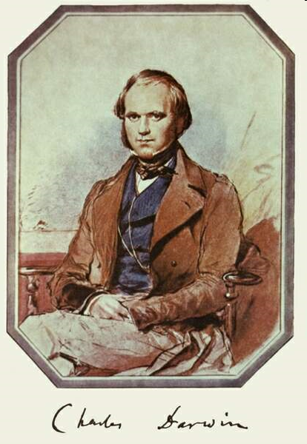
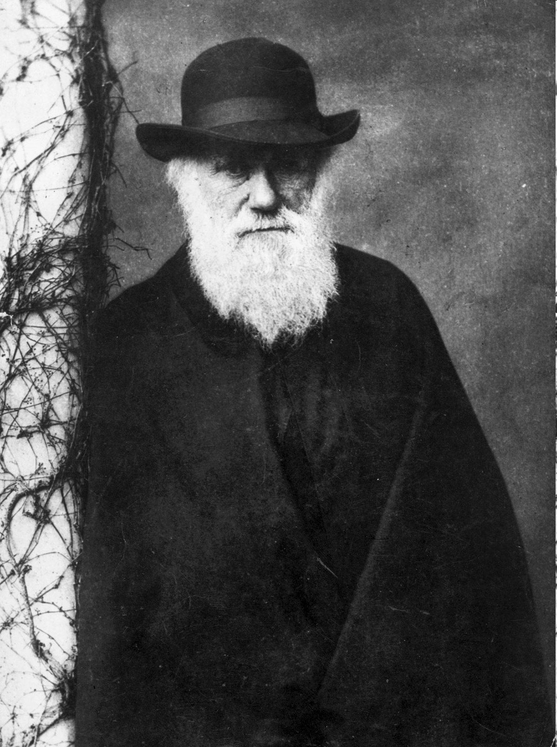
Чарльз Ро́берт Да́рвин –английский натуралист и путешественник, одним из первых осознал и наглядно продемонстрировал, что все виды живых организмов эволюционируют во времени от общих предков.

Slide 13
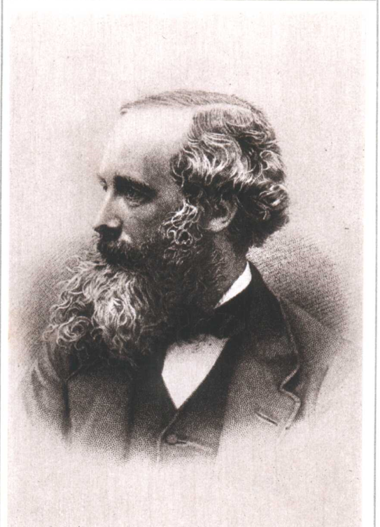
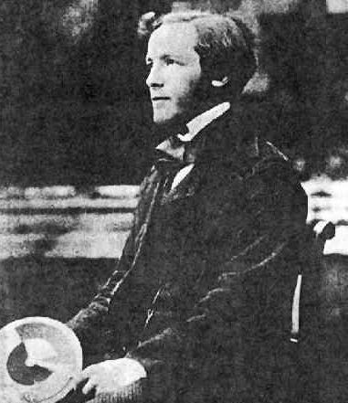
Джеймс Клерк (Кларк) Ма́ксвелл — британский физик и математик.
Заложил основы современной классической электродинамики ,ввел в физику понятия тока смещения и электромагнитного поля, получил ряд следствий из своей теории (предсказание электромагнитных волн, электромагнитная природа света, давление света и др), является одним из основателей кинетической теории газов, установил распределение молекул газа по скоростям .

Slide 14
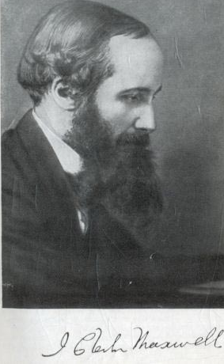
Джеймс Клерк (Кларк) Ма́ксвелл — британский физик и математик.
Максвелл одним из первых ввел в физику статистические представления, показал статистическую природу второго начала термодинамики , получил ряд важных результатов в молекулярной физике и термодинамике . Он является пионером количественной теории цветов, автором принципа цветной фотографии Среди других работ Максвелла исследования по устойчивости колец Сатурна, теории упругости и механике , оптике, математике. Он много внимания уделял популяризации науки, сконструировал ряд научных приборов.

Slide 15
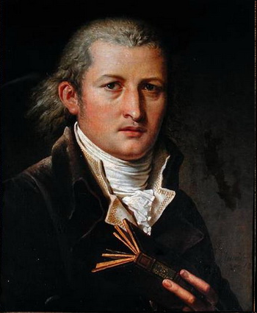
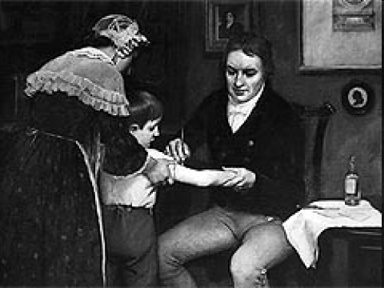
Эдвард Дженнер — английский врач, разработал первую вакцину — против оспы. Дженнер придумал вводить в организм человека неопасный вирус коровьей оспы. Первый руководитель общества оспопрививания в Лондоне с 1803 года (ныне Дженнеровский институт).
Эдуард Дженнер прививает оспу

Slide 16
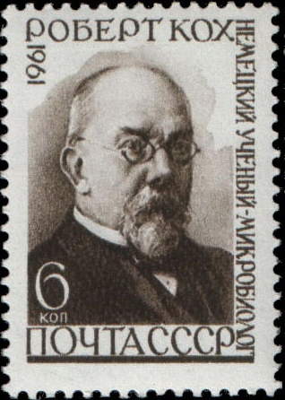
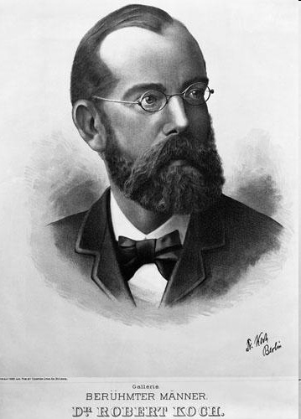
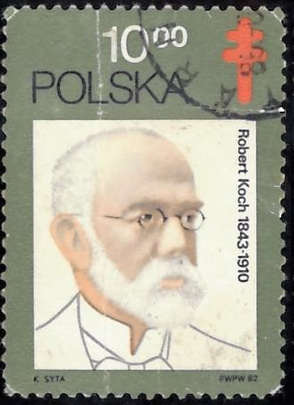
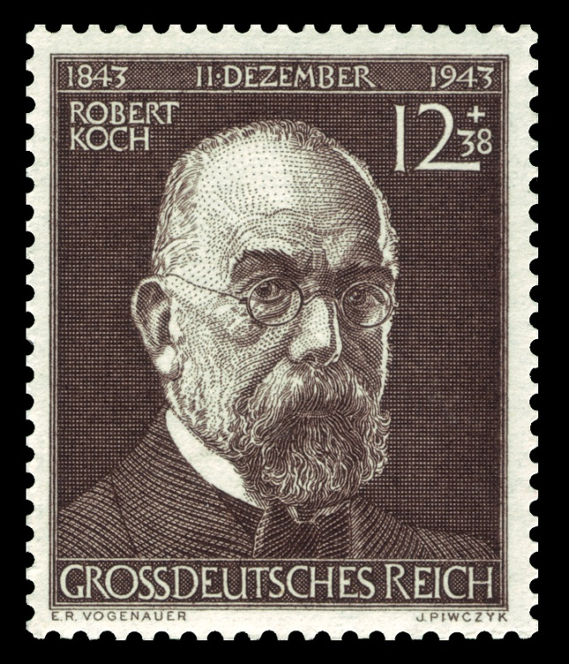
Ге́нрих Ге́рман Ро́берт Кох — немецкий микробиолог. Открыл бациллу сибирской язвы холерный вибрион и туберкулёзную палочку. За исследования туберкулёза награждён Нобелевской премией по физиологии и медицине в 1905 году.
Содержание [убрать]

Slide 17
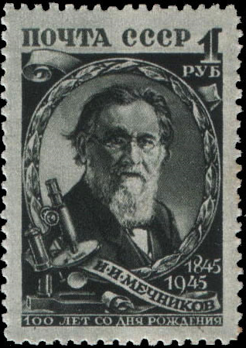
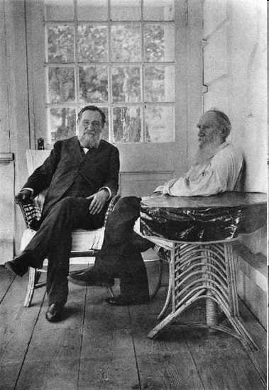
Илья Ильич Мечников (1845-1916) — российский биолог и патолог, один из основоположников сравнительной патологии, эволюционной эмбриологии и отечественной микробиологии, иммунологии, создатель учения о фагоцитозе и теории иммунитета, создатель научной школы, член-корреспондент (1883), почетный член (1902) Петербургской АН. С 1888 в Пастеровском институте (Париж). Совместно с Н. Ф. Гамалеей основал (1886) первую в России бактериологическиую станцию. Открыл (1882) явление фагоцитоза. В трудах «Невосприимчивость в инфекционных болезнях» (1901) изложил фагоцитарную теорию иммунитета. Создал теорию происхождения многоклеточных организмов. Труды по проблеме старения. Нобелевская премия (1908, совместно с П. Эрлихом).
Толстой Л.Н. и Мечников

Slide 18
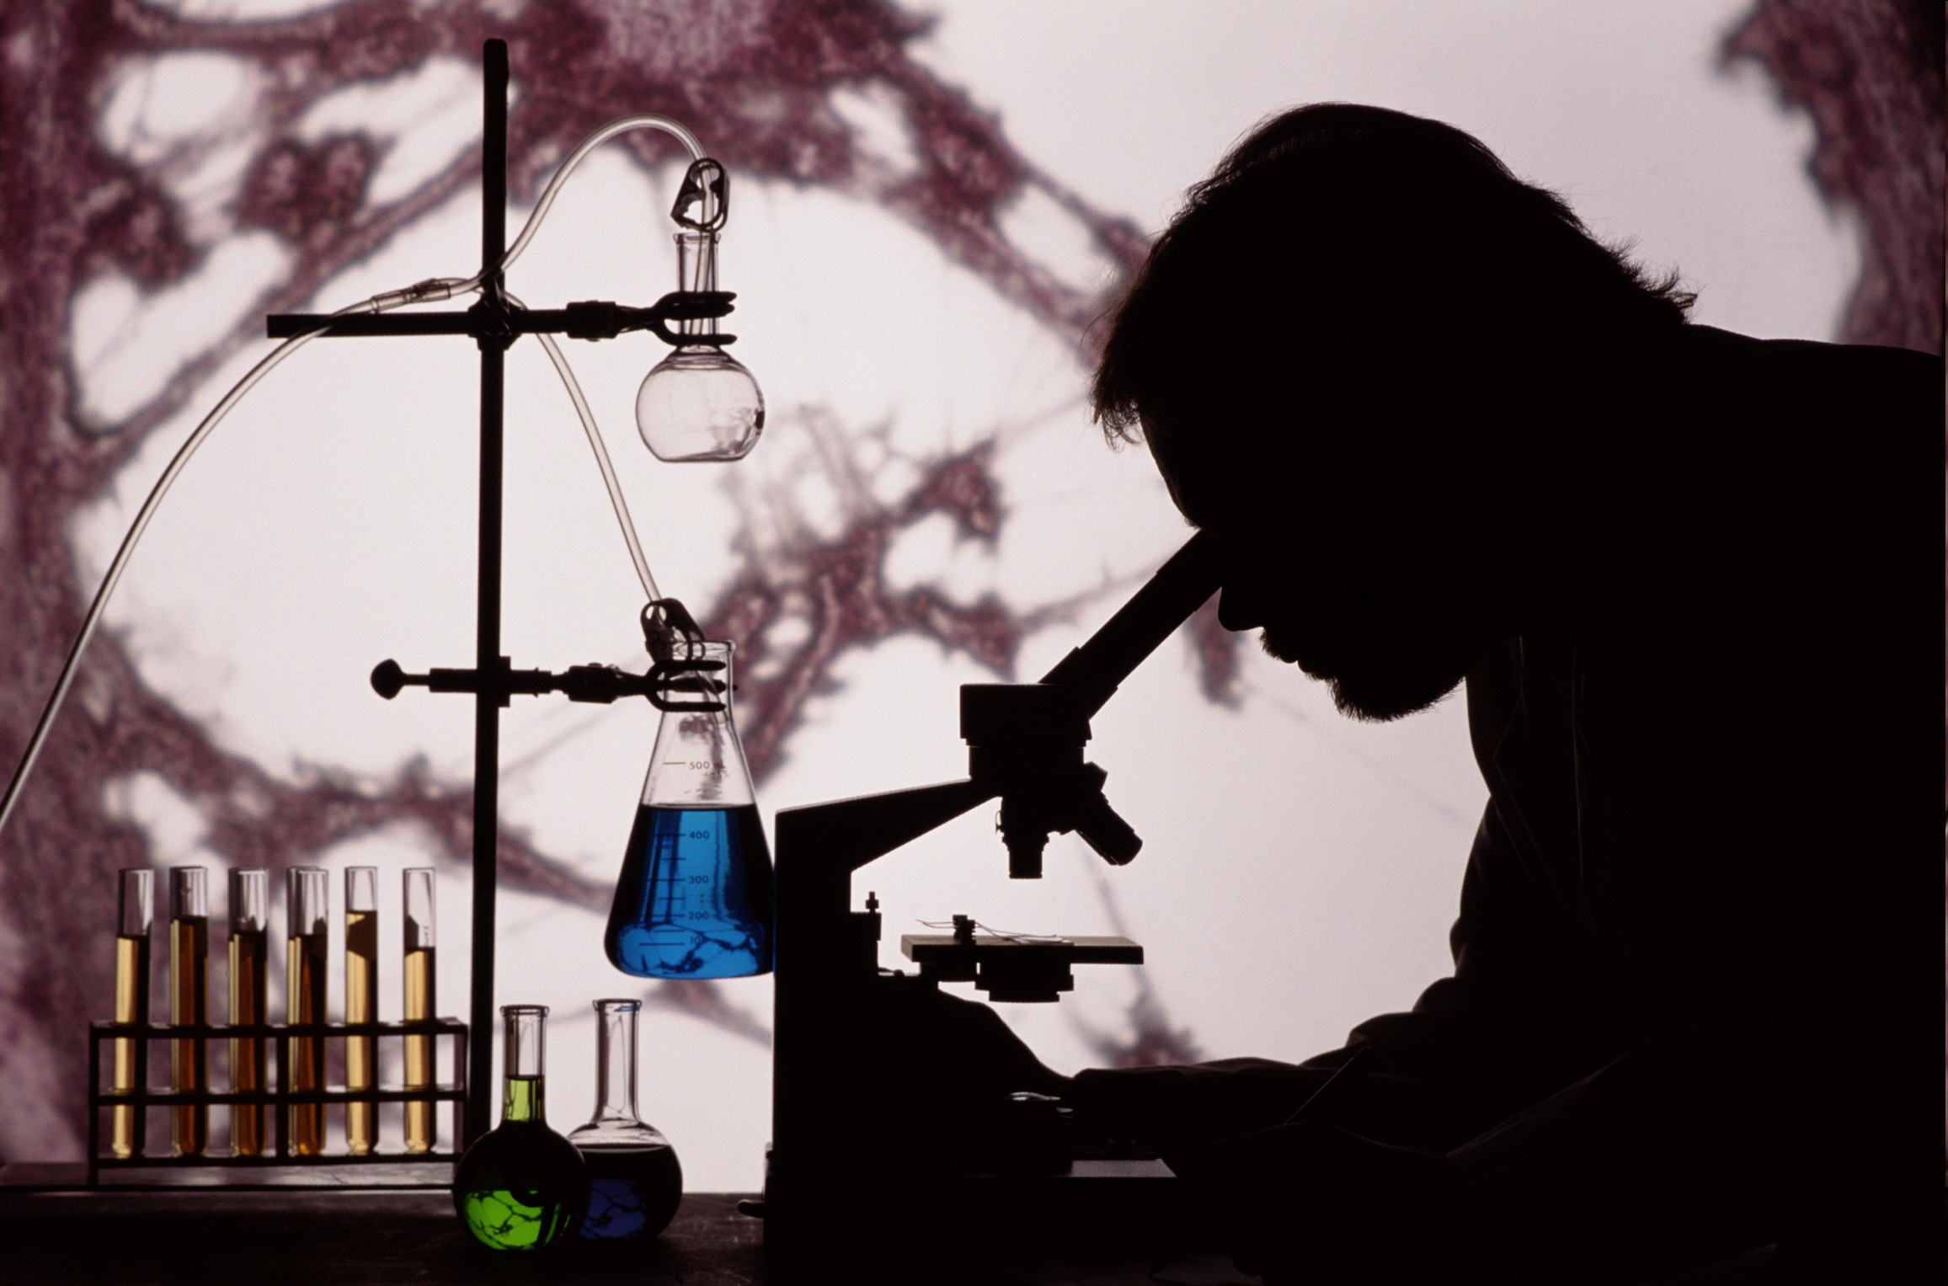
Проект подготовила
Корякова Елизавета

